Slide 1
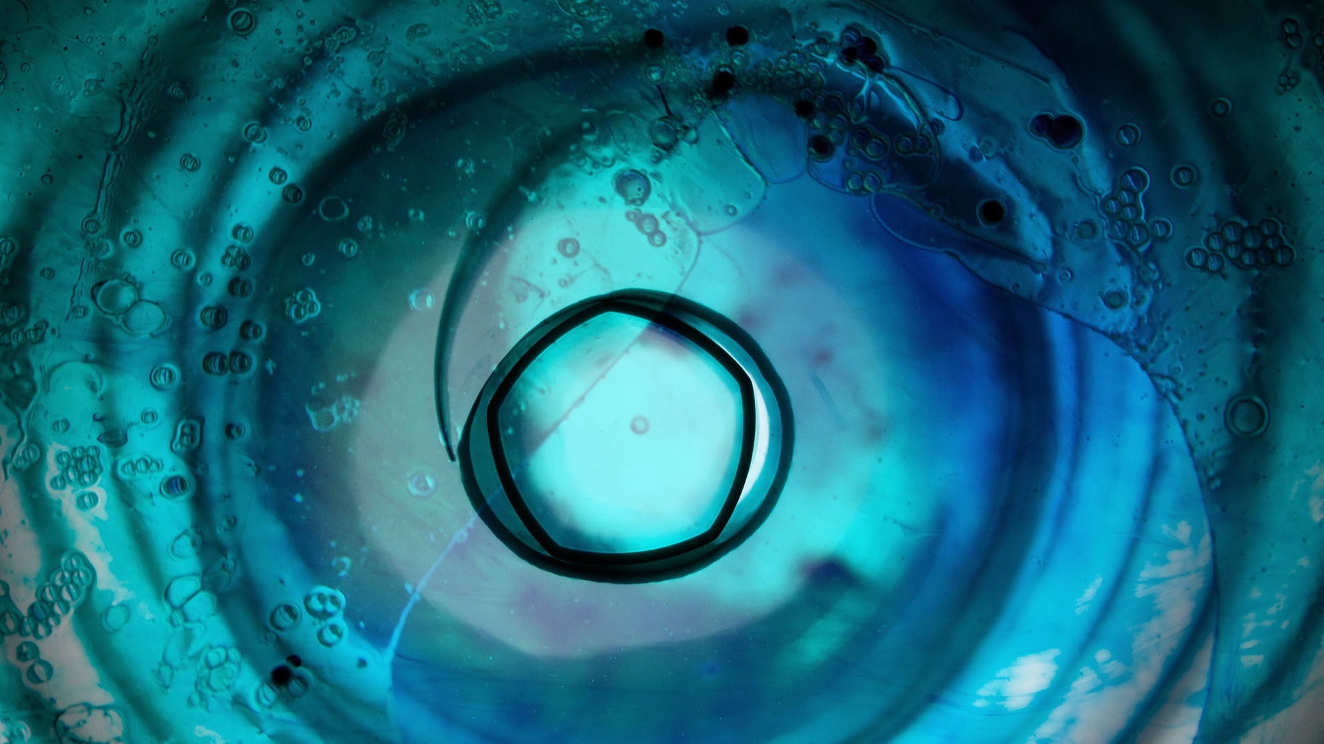
VOR BEGEISTERUNG SPRÜHEN
BEWUSSTSEINSKOSMETIK

Slide 2

Dies ist eine geschlossene Infoveranstaltung
Interne Information für angemeldete Personen
Es handelt sich um Erfahrungsberichte, wir machen keine Heilaussagen oder Heilversprechen
Bei Beschwerden oder Krankheit sprechen Sie mit Ihrem Arzt oder Therapeuten

Slide 3

Worum geht es bei Lavylites?
REGENERATIONSKOSMETIK FÜR MENSCH & TIER – MIT UNGLAUBLICHEN NEBENEFFEKTEN
Jüngeres Aussehen
Mehr Vitalität und Kraft
Mehr Lebensfreude
Geistige Klarheit
Schnellere Regeneration
Finanzielle ‚Gesundheit‘

Slide 4

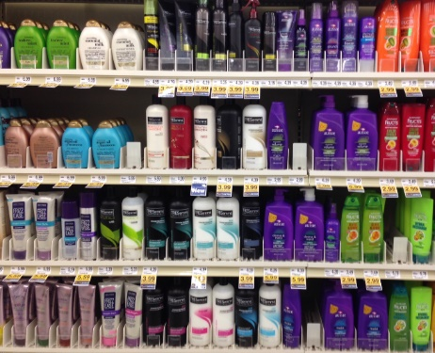
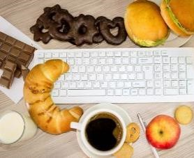
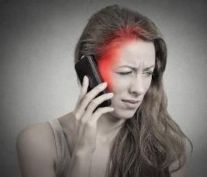
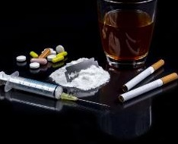
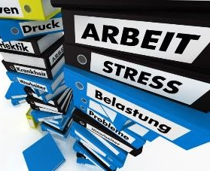
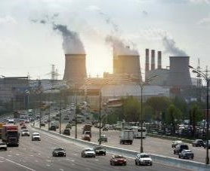
Einflüsse mit Eigenschwingung ausbalancieren
SCHWINGUNGSKILLER
Geldmangel
Gift in Kosmetik
Denaturierte Nahrung
Elektrosmog
All diese Belastungen
bringen unsere
hochschwingenden
Zellen in niedrige
Frequenzen!
Nebenwirkungen
Stress
Umweltbelastung

Slide 5
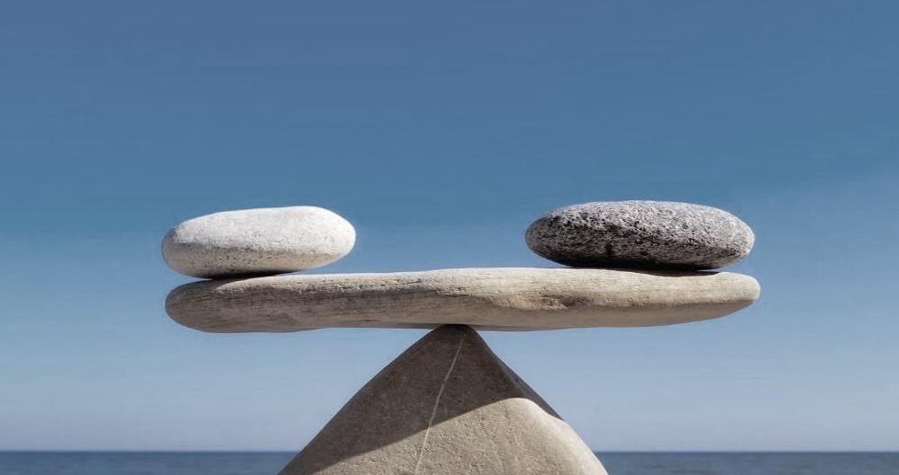
Hoher Energieaufwand
UM IM GLEICHGEWICHT ZU BLEIBEN
Belastung
Regeneration

Slide 6
Biologische Energie & Bewusstsein
DER KÖRPER IST DER SPIEGEL DER SEELE! IN EINEM GESUNDEN KÖRPER WOHNT AUCH EIN GESUNDER GEIST!
Biologische Leistungsfähigkeit
Liebendes Bewusstsein
Ziel ist, die dauerhafte Erhöhung der biologischen Leistungsfähigkeit bis ins hohe Alter auf über 50 bis 70 %
ERHÖHUNG
z.B. durch
Basisversorgung
Immunsystem
Innere Reinigung, Zellenergieerhöhung, Aktivierung der Selbstheilungskräfte
ERHÖHUNG
z.B. durch
Basisversorgung, Selbstbewusstsein, innere Ruhe, Positive Programmierungen, Bewusstes Leben
Unter 30% =
Krankheit
FUTURING YOU
- OPPORTUNITIES FOR LIFE

Slide 7
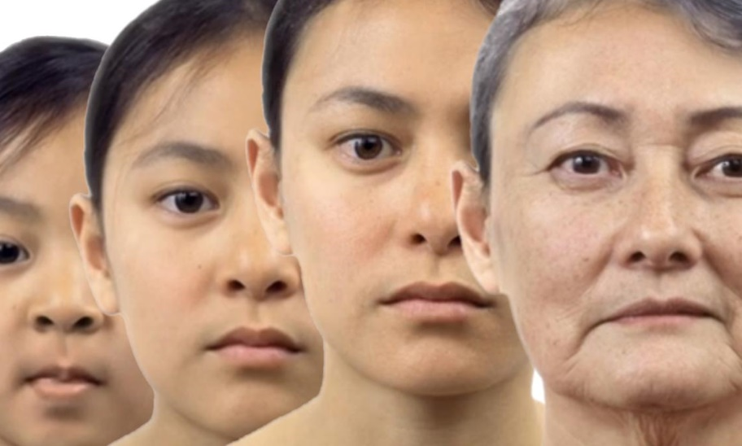
Deine Regeneration ist permanent notwendig!
Der Mensch besteht aus 60 bis 90 Billionen Zellen.
Jede Sekunde sterben ca. 50 Millionen Zellen, die ersetzt werden. Nach 11 Monaten ist der größte Teil des Körpers erneuert.
Die Qualität der neuen Zellen bestimmt unser Aussehen, unser Alter und unsere Gesundheit!
Alterungsprozess & Krankheiten = schwächer werdende Regeneration!
© shutterstock 5993554
FUTURING YOU
- OPPORTUNITIES FOR LIFE

Slide 8
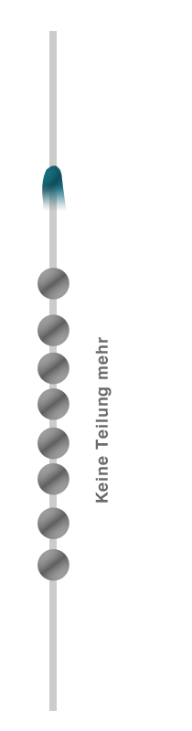
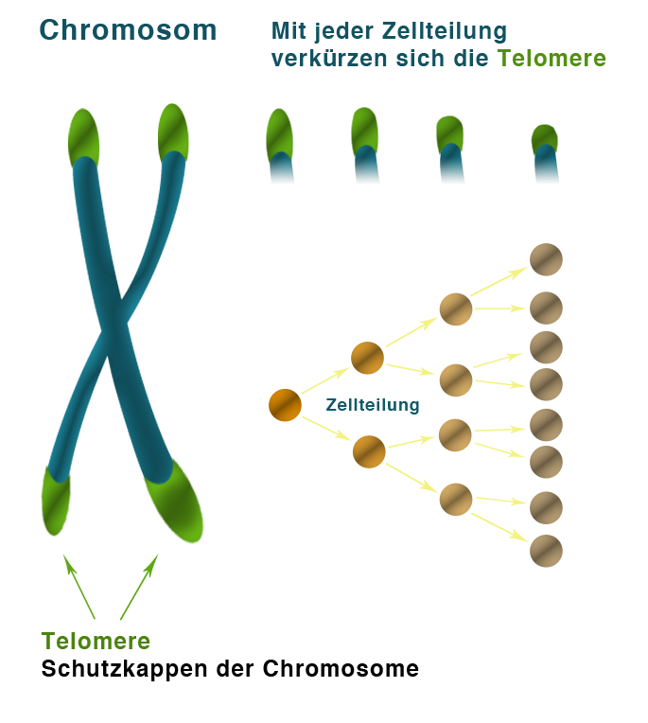

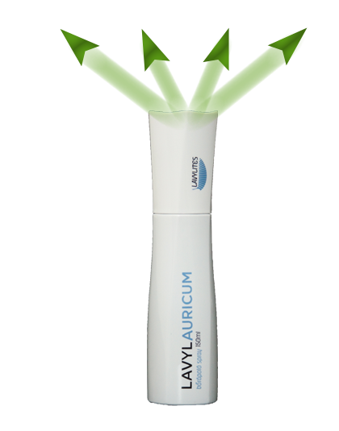

Altern & Wissenschaft
© isio-design

Slide 9
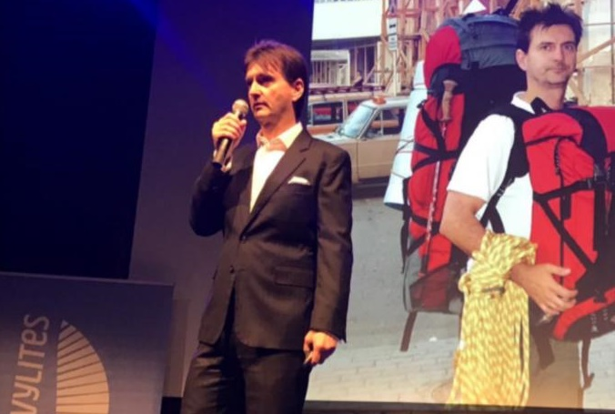
Der Entwickler von Lavylites
TIBOR JAKABOVICS
Kommt aus der Pharmaindustrie und hat Sprühpflaster für Verbrennungen entwickelt
20 Jahre Forschung mit besonderer Leidenschaft zur Natur
entdeckte Schwingungs-Informationen aus der Natur, die es jeder Zelle ermöglicht, sich selbst zu klären, zu ordnen und zu regenerieren

Slide 10
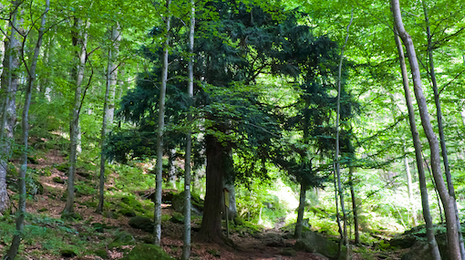
Die Funktionsweise
LAVYLITES enthält Schwingungsinformationen der Wirkstoffe aus Heil-Pflanzen, Mineralien, Kristallen und kolloidalen Metallen.
mehr als 3000 Informationen in 8-30 Sekunden zu jeder Zelle, Zellkern und DNA
© isio-design

Slide 11

Unseren Zellen ein Buffet der Fülle bieten
In jedem Sprühstoß steckt die Fülle der Natur und Deine Zellen nehmen sich daraus genau die Informationen welche sie am Wichtigsten brauchen.
© shutterstock 41427241

Slide 12
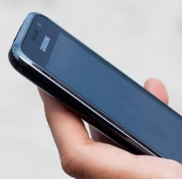
Wir bringen die Zelle in den Urzustand zurück
SENDER – EMPFÄNGER PRINZIP
Um sich selbst regenerieren & heilen zu können, braucht die Zelle die Information (Schwingung) der Natur.
Um sich zurück an ihren eigenen Ursprung zu erinnern, den URZUSTAND (DNA), braucht sie diesen Impuls.
So können sich neu entstehende Zellen, die vom Ursprung her wieder optimal funktionieren, auch optimal weiter entwickeln.

Slide 13
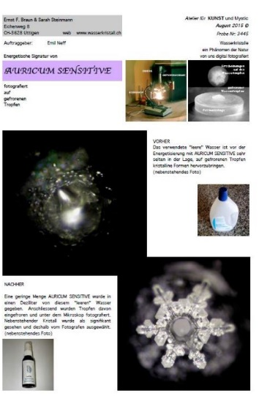
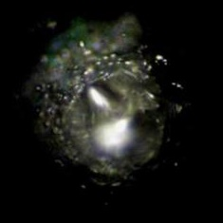
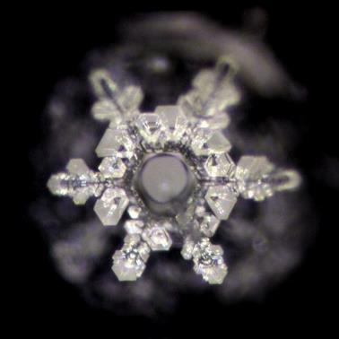
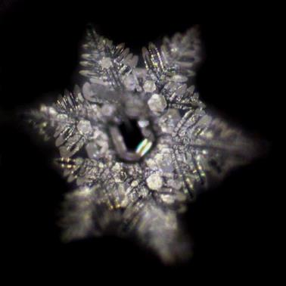
Schwingungsübertragung durch Lavylites
NACH MASARU EMOTO
FUTURING YOU
- OPPORTUNITIES FOR LIFE

Slide 14
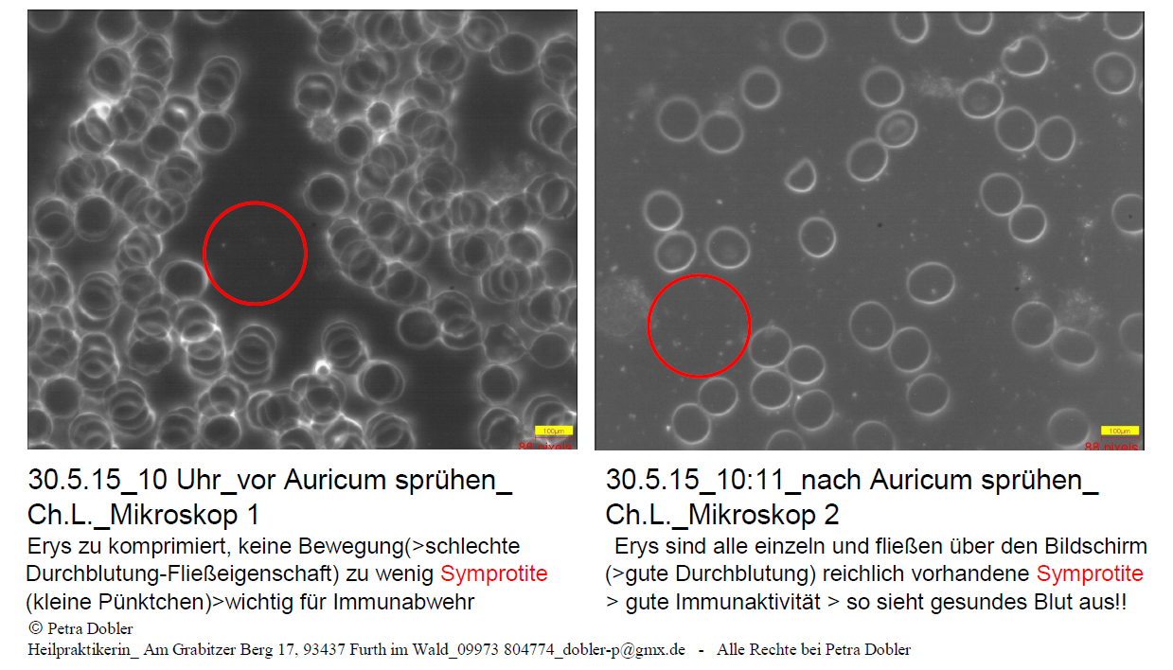
Dunkelfeld Mikroskopie
AUFSPRÜHEN VON LAVYL AURICUM
Aufsprühen Lavyl Auricum auf Atlas – Blutentnahme 3 Minute später jeweils 1 Tropfen Blut aus Fingerbeere:
Dunkelfeldmikroskop 1 = Blutstropfen bevor Auricum aufgesprüht wurde
Dunkelfeldmikroskop 2 = Blutstropfen, nachdem Auricum aufgesprüht wurde

Slide 15



Lavylites & Bewusstsein
Zirbeldrüse (Epiphyse)
ist der Hauptrhythmusgeber bei Mensch und Tier und steuert die Zellerneuerung, Hormone und Stoffwechsel
Zugang zur Intuition - zu unserem inneren Wissen ist mittlerweile bei fast allen Menschen verkalkt und arbeitet daher nicht mehr richtig
Zellregeneration mit Lavylites
kann helfen die Zirbeldrüse zu entkalken und zu aktivieren und bringt uns dadurch in einen klaren Bewusstseinszustand
verbessert Wahrnehmung, Intuition und Erkenntnis unterstützt wirkungsvoll Methoden und Konzepte zur spirituell-geistigen Entwicklung

Slide 16

Das Zellregenerationskonzept
AUS EIGENER KRAFT EIN GESUNDES UND ZUFRIEDENES LEBEN BIS INS HOHE ALTER FÜHREN!
Zellenergieerhöhung
Aktivierung der Selbstheilungskräfte
Zellen in ihren gesunden Urzustand zurückbringen
Selbstbewusstsein stärken / Innere Ruhe und Ausgleich
Schutz des Herz – Kreislauf Systems
Basisch werden (Neutralisierung der Übersäuerung)
FUTURING YOU
- OPPORTUNITIES FOR LIFE

Slide 17

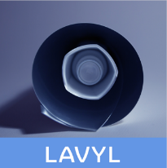
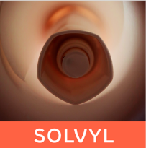

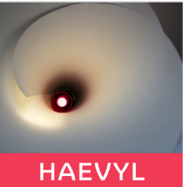

Die Produktlinien
MIT LEIDENSCHAFT SCHAFFEN, MIT HERZ UND AUS GANZEM HERZEN HANDELN
5 Jahre getestet durch Ärzte, Zahnärzte, Heilpraktiker, Kliniken & Therapeuten
EU Zulassung als Kosmetik
Enthält Informationen aus der Natur
80% gleiche Wirkstoffe und Essenzen, 20% Fein-Abstimmung
entfaltend
klärend
berührend
kombinierend
fließend
FUTURING YOU
- OPPORTUNITIES FOR LIFE
Notes:
Nach reiser

Slide 18


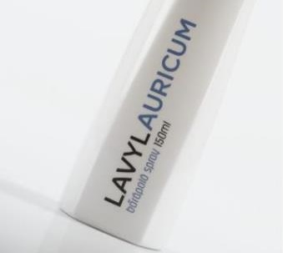
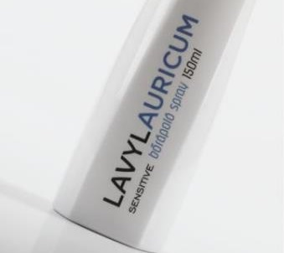
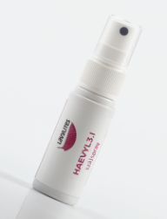
Die Anwendung zur Basisversorgung
LAVYL AURICUM, LAVYL AURICUM SENSITIVE, HAEVYL 3.I
LAVYL AURICUM
AURICUM SENSITIVE
Wirbelsäule ansprühen
aus 30 cm
Chakren ansprühen
aus 30 cm
HAEVYL 3.I
Erster Sprühstoß auf den Atlas
30 Sek. in Ruhe stehen
Zur Prävention täglich 2 – 3 mal ansprühen
Im akuten oder chronischen Fall mehrmals täglich auch alle Schmerzpunkte mit ansprühen.
Die Produkte wirken ebenso bei Tieren und Pflanzen
Mehrmals täglich unter die Zunge sprühen
Notes:
Basis versorgung

Slide 19
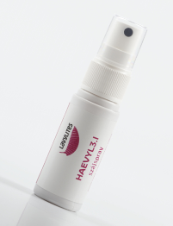
Haevyl 3.I
BASISVERSORGUNG. Anwendung: mehrmals täglich unter die Zunge sprühen!
Es kann auch mehrmals täglich gesprüht werden! Positive Erfahrungen wurden beobachtet bei:
Energielosigkeit
Konzentrationsschwäche
Unruhe
Nervosität
Vergesslichkeit
Wechseljahresbeschwerden
Ängsten
Depressionen...
Innere Ruhe und Ausgeglichenheit.
Komm zurück in Dein „Liebevolles Bewusstsein“
Haevyl 3.I unterstützt alle anderen Produkte in ihrer Wirkungsweise.
FUTURING YOU
- OPPORTUNITIES FOR LIFE

Slide 20
Lavyl Auricum Sensitive
Lavyl Auricum Sensitive ist ohne Alkohol, sodass die Schleimhaut nicht gereizt wird.
Positive Erfahrungen wurden beoachtet bei:
Verbesserung des Hautbildes
Faltenminimierung
Hautekzemen
Hautpilzen
Neurodermitis
Muttermalen
Schwangerschaftsstreifen
Akne
Altersflecken
Krampfadern
Sonnenbrand
Narben
Dioptrin...

Slide 21
Lavyl Auricum
Lavyl Auricum mit Alkohol, die Essenz für jeden Notfall. Positive Erfahrungen wurden beoachtet bei:
Sportunfällen
Regeneration allgemein
Muskelkater
Zerrungen
Verspannungen
Migräne / Kopfschmerzen
Menstruationsbeschwerden
Nägeln
Gelenkprobleme
Bandscheiben
Kniebeschwerden
Kalkschulter
Magenschmerzen
Gliederschmerzen
FUTURING YOU
- OPPORTUNITIES FOR LIFE

Slide 22
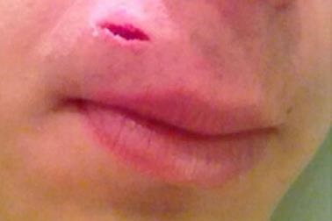
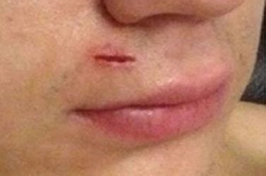
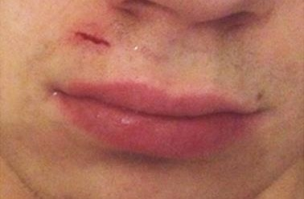
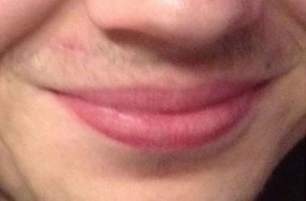
Wundheilung
BASISVERSORGUNG: LAVYL AURICUM + LAVYL AURICUM SENSITIVE
Schnitt im Gesicht
nach 10 min
nach 30 min
nach 4 Tagen

Slide 23
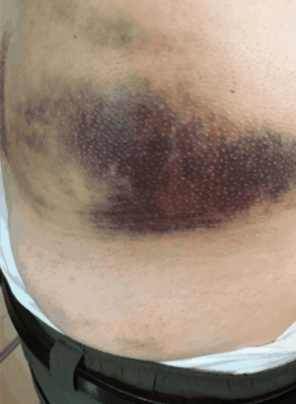
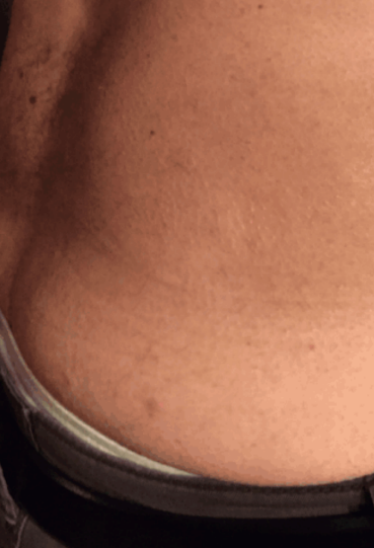
Bluterguss – Zusammenprall mit 900 kg Bullen
Lavyl Auricum
Kokosnuss großer Bluterguss im Rücken, in dem sich eine kiwigroße ‘Kaverne’ mit Blut gebildet hatte. Dieser sollte am nächsten Morgen heraus operiert warden. Nach Sprühen die ganze Nacht durch hatte sich das ‘Hühnerei’ unter der Haut aufgelöst.
Bluterguss
nach 14 Tagen

Slide 24
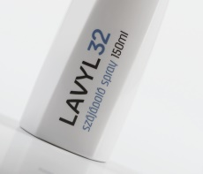
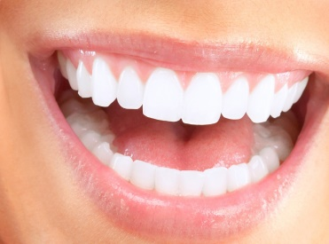
Immun mit Lavyl 32
Unterstützt die Basisversorgung durch Stärkung des Immunsystems. Positive Erfahrungen wurden beobachtet bei:
Zahnstein, Zahnbelag
Zahnfleisch
Zahnschmerzen
Entzündungen
Mundgeruch
Blutungen
Wundheilung...
Anwendung: ca. 2 – 3 mal täglich nach Anleitung! Im akuten Fall kann die Anwendung auch 4 – 5 mal täglich erfolgen!
Der Mund ist das Tor zum Körper (optimale Mundpflege)
Stärkung und Aktivierung die Mundflora (Immunsystem).
FUTURING YOU
- OPPORTUNITIES FOR LIFE

Slide 25
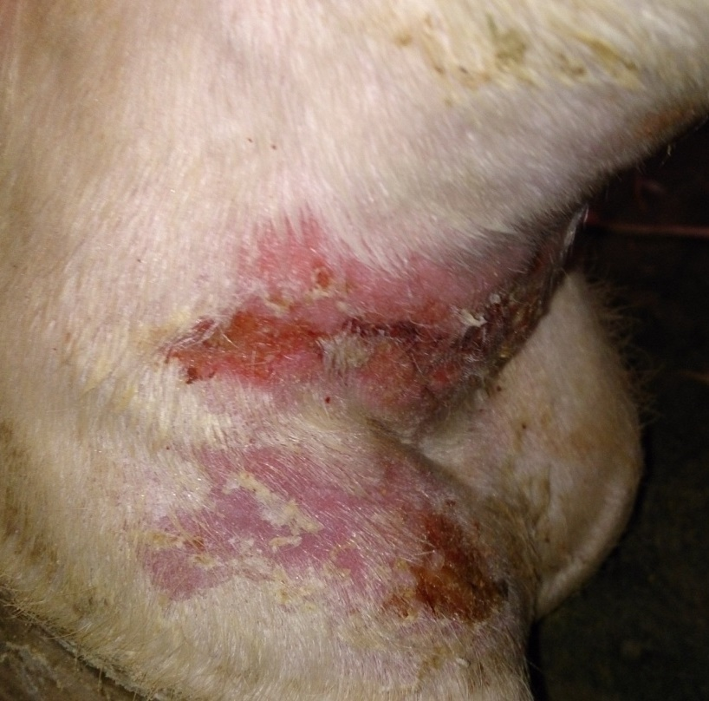
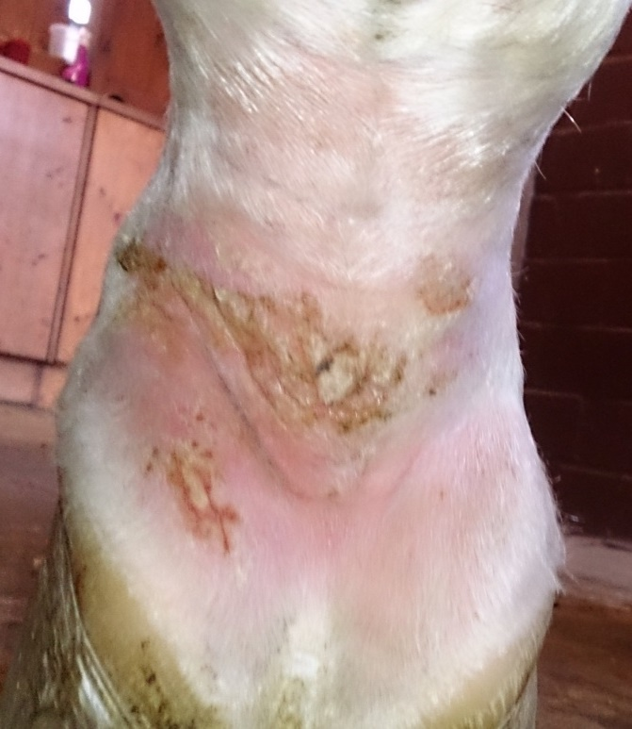
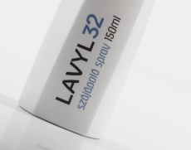
Mauke beim Pferd
BASISVERSORGUNG MIT LAVYL AURICUM + LAVYL 32
Nach 1 Tag
nach 2 Tagen

Slide 26
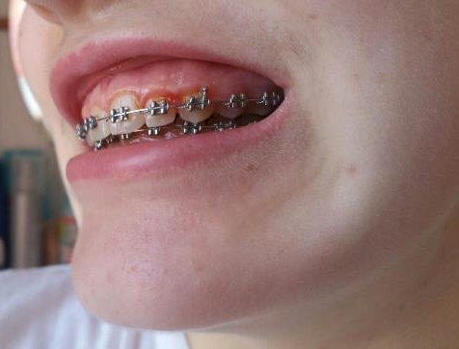
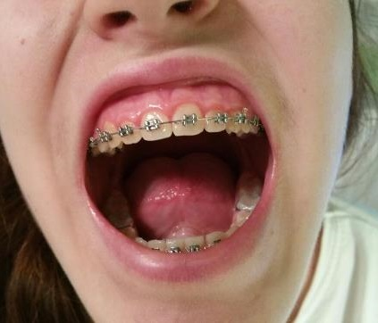
ENTZÜNDUNG UND ZAHNBELAG
IMMUN: LAVYL 32
Drei Jahre Entzündung und Belag durch die Zahnspange. Ergebnis schon nach 11 Tagen.
Entzündung
nach 11 Tagen

Slide 27

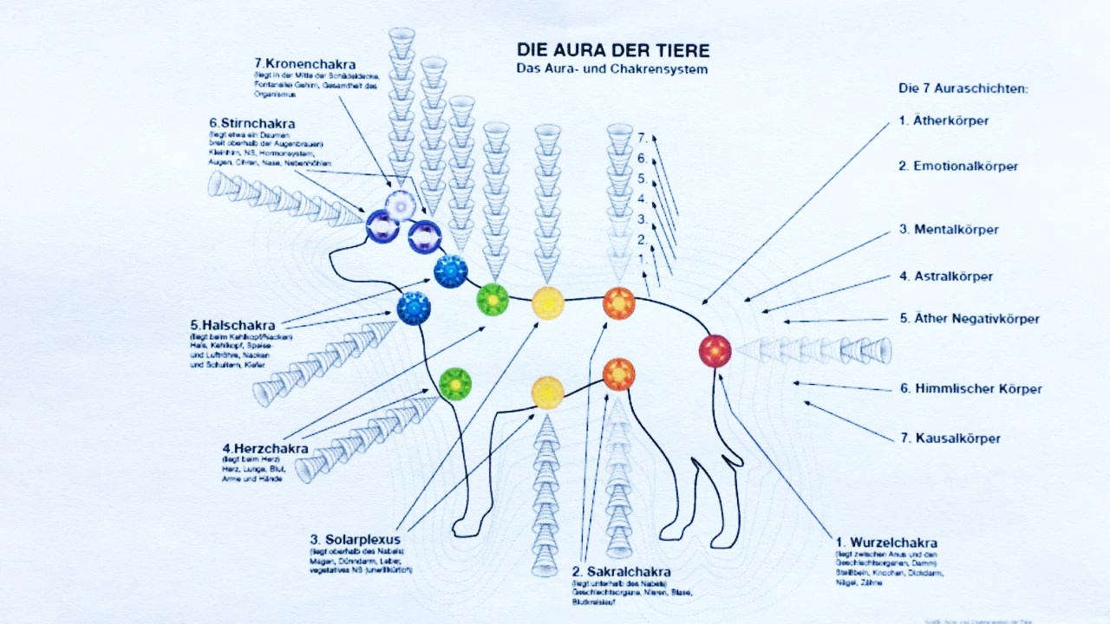

Slide 28
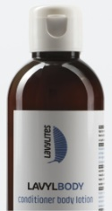
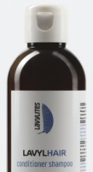
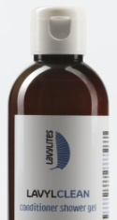
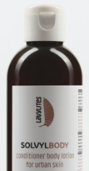
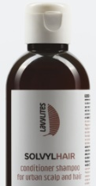
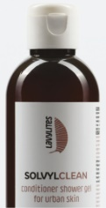
Bodyperfekt
mit Lavyl/Solvyl Bodylotion, Duschgel und Shampoo.Die Produkte wirken über die Haut und unterstützen die Sprays
Positive Erfahrungen wurden beobachtet bei:
BODY LOTION
SHAMPOO
DUSCHGEL
Hautprobleme
trockener Haut
Akne
Narben
Schmerzen,
Rheuma – Arthrose
Haarausfall
dünnem Haar
Haarvolumen
Haare nachwachsen
Entgiften
Reinigung
Pflege
Regeneration
Weiche Haut
Entgiftung der
Haut
FUTURING YOU
- OPPORTUNITIES FOR LIFE

Slide 29
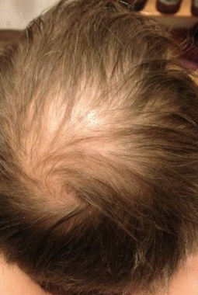
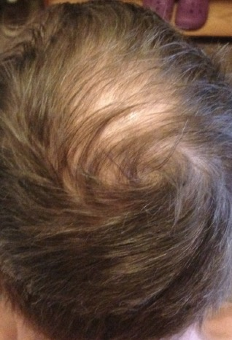

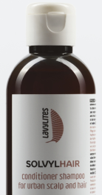
Körperpflege
HAIR SOLVYL & LAVYL
Haare sind wieder gewachsen nach 10 Wochen Nutzung.
Haarausfall
nach 10 Wochen

Slide 30



Rosazea – mehrere Monate gesprüht
Lavyl Auricum & Lavyl 32
VORHER
NACHHER

Slide 31

Stammzellenöl
Anwendung: mehrmals täglich auf betroffene Stellen auftragen. Positive Erfahrungen wurden beobachtet bei:
Ausgleich von Stammzellen in der Epidermis
beschädigten Zellschichten
Aktivierung der Selbstregeneration der Haut
Verjüngung
Umkehrung des Alterungsprozess
Falten
Flecken
Leberflecken
Narben
Muttermalen
Der kombinierte Einsatz von pflanzlichen Stammzellen, eine eigene Extraktionstechnologie und neuartige Effekte zeigen extreme Effizienz der Regenerationsfähigkeit der Haut.
FUTURING YOU
- OPPORTUNITIES FOR LIFE

Slide 32




Narben / Hautpflege
EXYOL STAMMZELLÖL + LAVYL AURICUM SENSITIVE
Unfallnarben nach einem Jahr nach der OP ohne Lavylites sichtbar. Nach zwei Monaten Lavyl Auricum Sensitive sprühen und Exyol Stammzellöl sichtbares Ergebnis.
Im Krankenhaus
nach 1 Jahr ohne LL
nach 2 Monaten

Slide 33







Faceperfekt
MIT EXYOL GESICHTSPFLEGEPRODUKTE FÜR DIE TÄGLICHE PFLEGE
Ananga
Amrita
Nofret
Leon
Gemma bright
Gemma prevent
Gemma helvetia
FUTURING YOU
- OPPORTUNITIES FOR LIFE

Slide 34



Pflegetest
EXYOL STAMMZELLENÖL UND GEMMA
TEST:
1 Monat wurde nur eine Gesichtshälfte mit Lavylites Kosmetik behandelt.
Exyol Stammzellöl und Gemma 2x täglich aufgetragen.

Slide 35



Herz-Kreislauf
MIT PENTYLL HEART. POSITIVE ERFAHRUNGEN WURDEN BEOBACHTET BEI:
Herz
Adern
Venen
Blutdruck
Cholesterin
Reinigung
Anwendung: 3 mal täglich nach Anleitung 1 Dragee
Aktivierung des Herz – Kreislauf Systems
FUTURING YOU
- OPPORTUNITIES FOR LIFE

Slide 36


Gehirnleistung
MIT ORYLIEUM BLEU. POSITIVE ERFAHRUNGEN WURDEN BEOBACHTET BEI:
Verbindung der Synapsen
klar denken
Bewusstsein
„reinigt“ und „optimiert“
Anwendung: 2 mal täglich nach Anleitung 1 Dragee lutschen
Aktivierung des Gehirns
FUTURING YOU
- OPPORTUNITIES FOR LIFE

Slide 37




Slide 38





Entscheide dich für deine Gesundheit!
DEINE MÖGLICHKEIT
Die kleine Lösung: Gift Package oder selbst zusammenstellen
Die große Lösung: Business Pack GIGA / TOTAL
Alles ist möglich: Business Pack Basic / Business Pack Home
Die Hauptprodukte der Basisversorgung in kleinen Flaschen
Für die eigene Anwendung des Basisprotokolls
Teilnahme am kleinen Bonussystem
11 % Preisvorteil
Business Pack TOTAL mit allen Produkten
Business Pack GIGA mit vielen Hauptprodukten
Ideal für Großdenker, Gewerbetreibende
Teilnahme am großen Bonussystem
23.94 % / 20.54 % Preisvorteil
Business Pack Basic: beste Kombination aus kleinen und großen Sprays > eigene Erfahrungen plus Weiterempfehlung möglich
Business Pack Home mit den meisten großen Sprays > ideal für den Einsatz in der eigenen Familie
Teilnahme am kleinen Bonussystem
18.5 % / 20.5 % Preisvorteil
101,15 €
1428 €
952 €
476 €
476 €

Slide 39


Slide 40



WOHLBEFINDEN
KÖRPERLICH, GEISTIG UND FINANZIELLES WOHLBEFINDEN
KUNDE
VORTEILSKUNDE
PREMIUM PARTNER
FUTURING YOU
- OPPORTUNITIES FOR LIFE

Slide 41

Weiterempfehlung ist die beste Werbung!

Slide 42

Network Marketing liegt im Trend

Slide 43


Die Einkommensquellen
PLUS AUTOAKTIVER BONUS ‚AUTO SISI SPEED UP‘
FUTURING YOU
- OPPORTUNITIES FOR LIFE

Slide 44

8 Einkommensmöglichkeiten
*MIT ZWEI AKTIVEN PARTNERN UND MTL: 80€ NETTO (AB DER POSITION LEADER 160€)
Einzelhandels-Gewinn bis 32%
Starter-Bonus bis 58%
Eigener Einkaufsbonus 20%
Starter-Pool 2%
Binär-Bonus 10%
Generation Matching-Bonus
Leader Pool 5x 1%
Partner Lifestyle-Bonus
FUTURING YOU
- OPPORTUNITIES FOR LIFE

Slide 45



Die besten Voraussetzungen
EIN SPRAY EROBERT DIE WELT. SIE HABEN DIE CHANCE GANZ VORNE MIT DABEI ZU SEIN.
Optimales Timing
Einzigartige Produkte
AHA Effekte
FUTURING YOU
- OPPORTUNITIES FOR LIFE

Slide 46
Das Erfolgsfundament
ANERKENNUNG, FINANZIELLE FREIHEIT, LIEBE, GESUNDHEIT
Potential Deutschland: 48,0 Mrd. €/Jahr
Nahrungsergänzung 1,2 Mrd. €/Jahr
Kosmetik 4,3 Mrd. €/Jahr
Medikamente 42,0 Mrd. €/Jahr
Weltweit: 1,2 Bill. $/Jahr
Innovatives & exklusives Produktsortiment
Privatunternehmen – Schuldenfrei; Inhaber: Tibor Jakabovics (Wissenschaftler, Bergsteiger, Pflanzenforscher)
2013 Start im MLM; nach nur 2,5 Jahren schon in den Top 10 MLM Unternehmen in Europa
Weltweite Expansion
FUTURING YOU
- OPPORTUNITIES FOR LIFE

Slide 47


Binärbonus
Spill-Over
10 % Umsatz-Bonus auf das schwächere Bein.
(max. 10.000 €/Woche)

Slide 48

Träumen Sie noch?

Slide 49

Wer will,der kann

